Slide 1
Candidature aux trophées des héros territoriaux 2023
Le plan d’actions Marne Propre de Grand Paris Grand Est
DIRECTION DE L’ASSAINISSEMENT ET DE L’EAU
01/08/2023

Slide 2
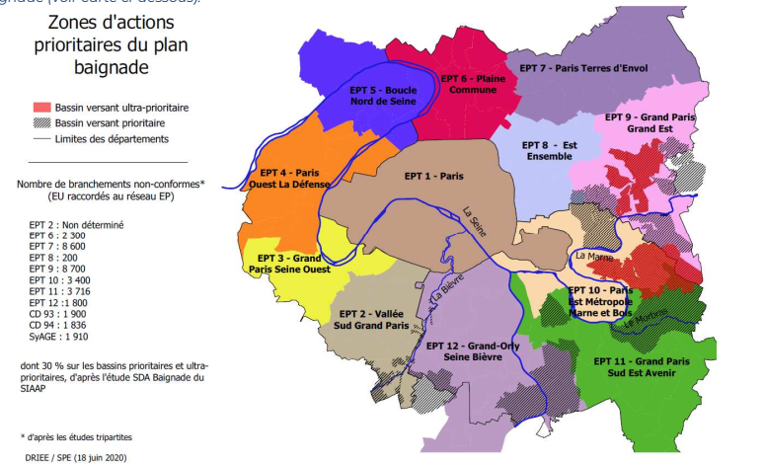
1. La situation du Territoire dans l’agglomération
Compétences : assainissement et Gestion des Eaux Pluviales Urbaines
Dans le cadre du plan baignade, piloté par le Préfet de Région, des bassins versants prioritaires ont été identifiés, plusieurs concernent notre Territoire
Notre territoire est situé à l’amont de Paris, les rejets non conformes en Marne ont un impact sur la qualité des eaux de la Seine
Notes:
Nb de chantiers publics, nb contrôles,… /objectif 2022

Slide 3
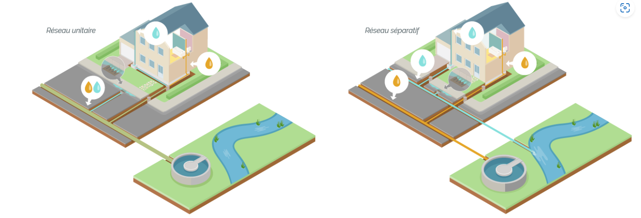
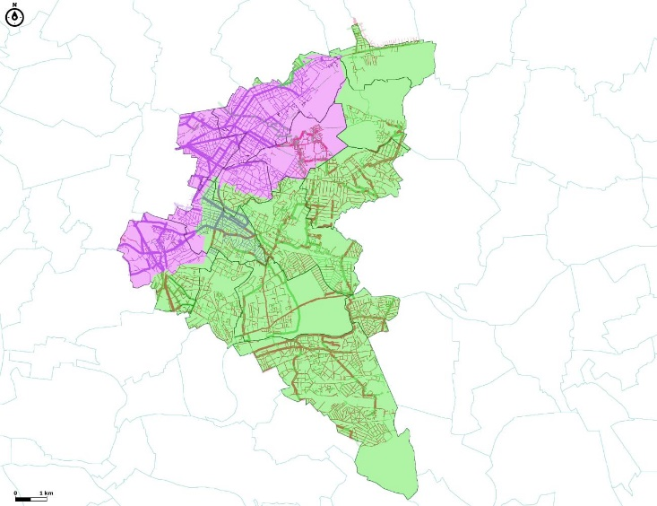
2. Un territoire desservi par deux types de réseaux
Notes:
Nb de chantiers publics, nb contrôles,… /objectif 2022

Slide 4
3. Un système d’assainissement à mettre en conformité
Des quartiers dépourvus de réseaux d’eaux usées (27 km de voies non desservies)
26 000 branchements non conformes
Dont 8 700 branchements rejetant les eaux usées dans le réseau pluvial
Notes:
Nb de chantiers publics, nb contrôles,… /objectif 2022

Slide 5
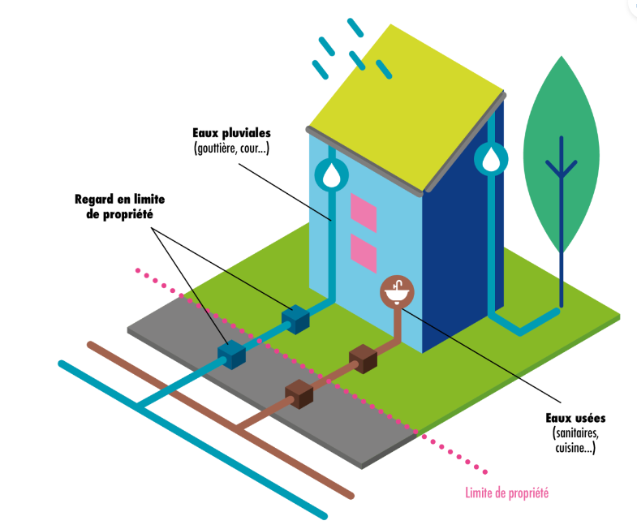
4. Le plan d’actions Marne Propre
Un engagement politique fort du Territoire sur la période 2021-2024
Des objectifs ambitieux
Des partenaires financiers et opérationnels mobilisés aux côtés du Territoire (Etat, AESN, Ville de Paris, CD93)
Des moyens financiers exceptionnels (228M€, à comparer à un budget de travaux antérieur de 20M€)
Une communication renforcée
Réalisation des contrôles de conformité
Création de 27 km de réseau d’eaux usées
Mise en conformité de 8 700 branchements « EU dans EP »
Notes:
Nb de chantiers publics, nb contrôles,… /objectif 2022

Slide 6
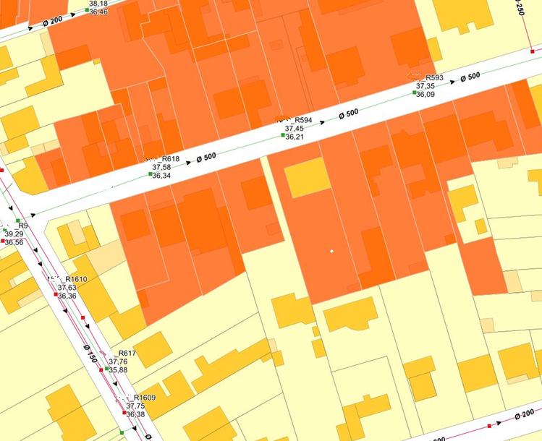
5. Développement de la maîtrise d’ouvrage publique sur domaine privé
1. contrôles des parcelles
2. création du réseau d’eaux usées et des branchements
3. travaux sur domaine privé
Notes:
Nb de chantiers publics, nb contrôles,… /objectif 2022

Slide 7
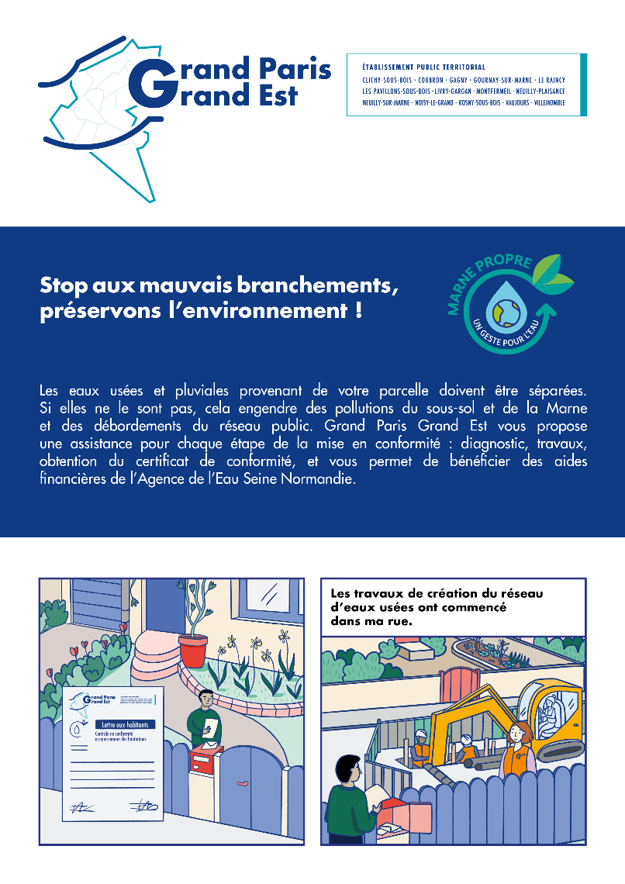
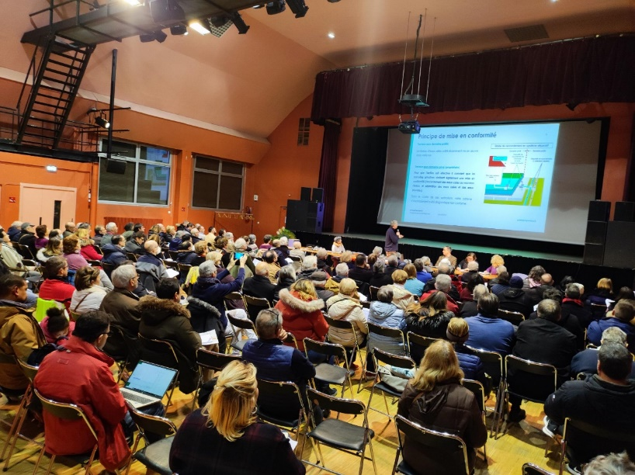
6. Une communication renforcée
Guide
Réunions publiques
Bande dessinée
Notes:
Nb de chantiers publics, nb contrôles,… /objectif 2022

